Slide 1
软件工程
蔡鹏| 数据科学与工程学院| 华东师范大学

Slide 2
课程总体安排
目标：掌握现代软件开发流程与规范
72学时(讲课:36 实验:36 )
主要内容
C++代码规范
linux下C/C++开发环境
基于Git的版本管理
常用面向对象设计模式
测试
系统架构设计
主流开发模式(敏捷/DevOps)
人员与项目管理。
Notes:
72学时(讲课:36 实验:36 )

Slide 3
课程内容
软件工程概述
代码规范
课堂上机内容
课程项目说明
Notes:
按 3 到 5 个要点汇总你的研究。

Slide 4

概述
软件工程是什么？
通过“工程化“的方法进行软件开发
https://en.wikipedia.org/wiki/Software_engineering
为什么需要软件工程？
计算机的复杂性
人员规模
代码规模
参考书
GNU/LINUX环境编程 作者: 琼斯；出版社: 清华大学出版社
软件工程入门经典 作者: 罗德·斯蒂芬森 出版社: 清华大学出版社

Slide 5
软件工程的主要任务
需求分析
解决什么问题？
概要设计
模块划分
详细设计
模块设计
编码
测试
部署
运维
不同的软件开发模型都会包含上述任务：有的注重详细的需求分析；有些注重快速迭代
Notes:
列出完成实验所采取的所有步骤。
请记住为步骤编号。

Slide 6
需求分析
软件工程面向多个应用领域
交通，银行，通讯，…..
客户是谁？
企业内部系统
面向互联网用户的系统
面向企业的系统
需求收集
客户访谈
需求变更

Slide 7
概要设计
技术方案
开发语言，第三方系统/库
部署环境
模块划分
系统架构
模块接口定义
用户接口
概要设计到何种程度？

Slide 8
详细设计
详细设计的目标
给予程序开发者清晰，明确的开发指导路线
无需给出过多实现细节
模块设计
公共类/函数
特定模块的类定义
关键算法
设计模式

Slide 9

编码

Slide 10
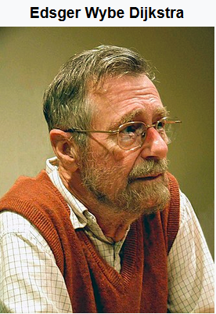
测试
测试只能证明程序有错误，而不能证明程序没有错误。
——Edsger W.Dijkstra
单独测试自己的代码(小范围测试)
大部分人都对自己的代码很自信，单独测试都没有问题
联合测试多个人的代码
经常暴露单独测试无法发现的问题。
难点：如何保证覆盖所有可能的执行路径。
什么时候测试结束？
Bug出现的概率低于一定阈值。

Slide 11
部署
部署前期准备
部署指南
用户操作指南
与老系统的关系
初始数据来自老系统
替换老系统的某个组成部分，比如替换数据库

Slide 12
运维
运维工具
基于运维需求，开发相应的工具，比如，系统关键数据备份/恢复，实时健康监控
生产环境的问题分析
发现异常→保护现场→日志分析→描述Bug→开发人员定位与解决

Slide 13
文档管理
需求分析文档
概要/详细设计文档
项目计划
测试计划
会议纪要
电子邮件
用户手册
……

Slide 14
软件项目管理
项目经理
项目决策
客户沟通
方案设计
项目计划
进度跟踪
人员，硬件，资源等协调

Slide 15
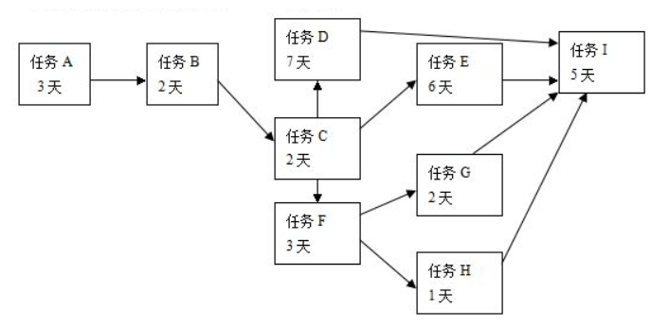
软件项目管理
PERT图
PERT(项目评估与评审技术，Project Evaluation and Review Technique)
来源于上世纪50年代，用于管理美国海军计划和控制武器开发项目。
是一种图形化的网络模型，描述一个项目中任务之间的关系。

Slide 16
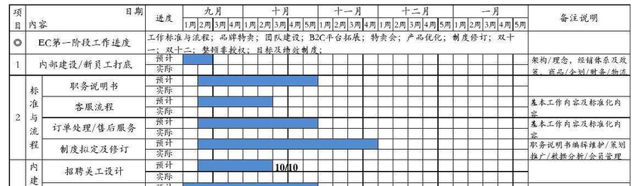
软件项目管理
甘特图
Henry L.Gantt在1917年提出
项目调度和进展评估工具。
一种简单的水平条形图，它以一个日历为基准描述项目任务。每个条形表示一个命名的项目任务，任务名称垂直地列在左边的列中，水平轴是日历时间线。

Slide 17
软件项目管理
开发任务的时间估算
难以准确估计任务时间。
改进措施
借鉴过去的经验
任务拆解到可估算的粒度
充分考虑以外情况
任务进度跟踪
问题
被延期的任务，通过增加人手是否可以加快任务进度？

Slide 18
软件项目管理
风险管理
识别项目中的不确定性因素
技术
人员
安全
需求
应对措施

Slide 19
C++代码规范
为什么需要代码规范
代码的可读性
减少沟通成本
项目维护成本
提高代码质量
变量没有初始化导致程序运行随机出现BUG
If (1 ==x) then ….
内存释放后，指针置零
……
参考
http://goodmath.scientopia.org/2011/07/14/stuff-everyone-should-do-part-2-coding-standards/

Slide 20
C++代码规范(cont.)
反对的声音
规范约束了代码编写效率
认为某些规范不合理
争论
缩进是4个空格还是2个空格？
函数体左边花括号应该在行尾还是在行首？
注释应该用“/**/”还是用“//”
….

Slide 21
上机习题
工具函数：
字符串转换为INT32
字符串转换为DOUBLE
要求：
(1)代码满足规范
(2)小组内部互相review 代码，找出哪些代码违反规范。
Notes:
按 3 到 5 个要点汇总你的研究。

Slide 22
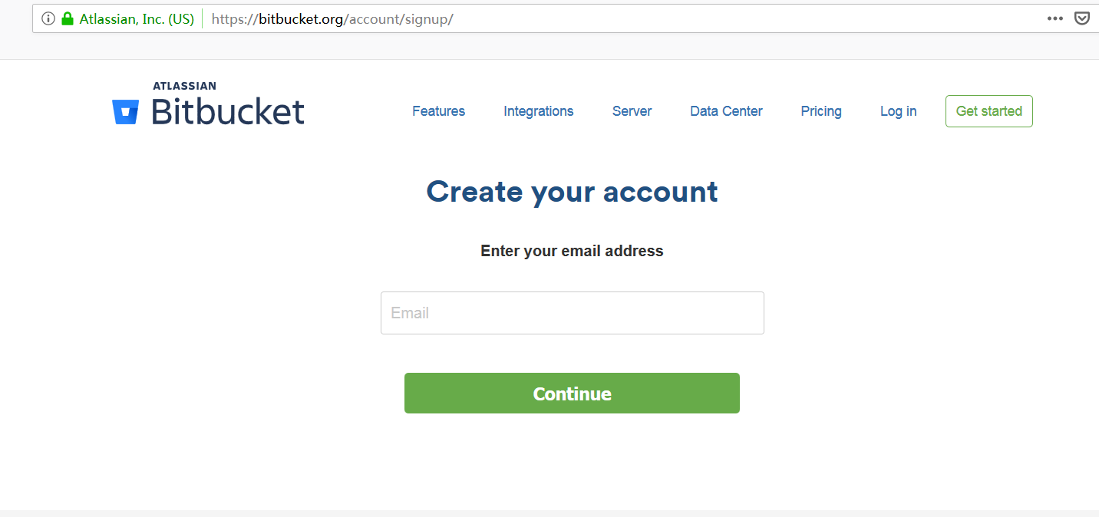
代码管理——代码规范评审
https://bitbucket.org/account/signup/
注册账号

Slide 23
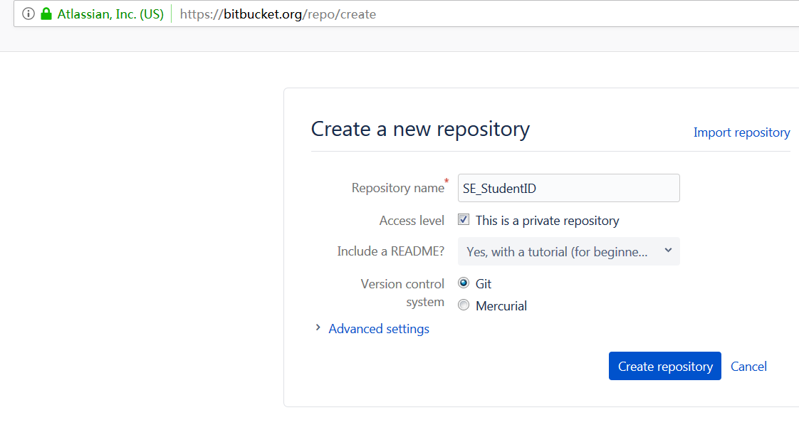
代码管理——代码规范评审
建库

Slide 24
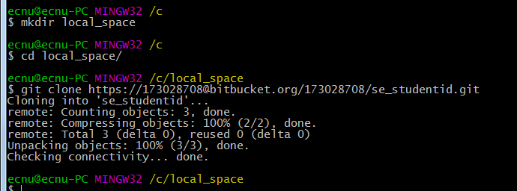
代码管理——代码规范评审
Git clone

Slide 25
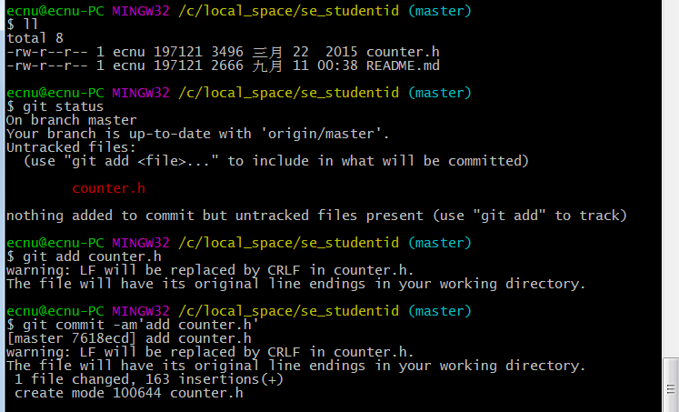
代码管理——代码规范评审
Git add
Git commit

Slide 26
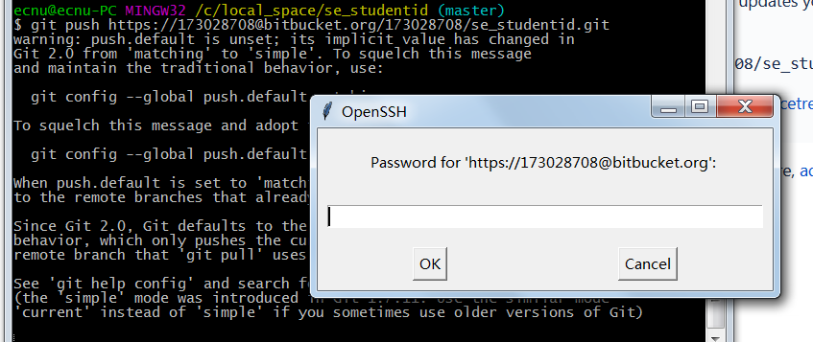
代码管理——代码规范评审
Git push

Slide 27
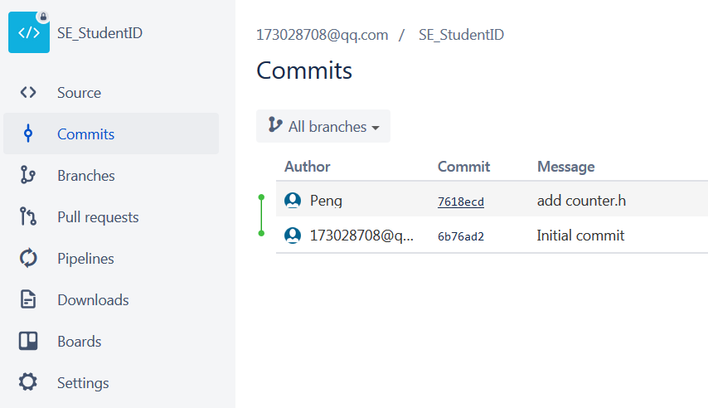
代码管理——代码规范评审
点击对应的commit，展示此次commit的详细内容

Slide 28
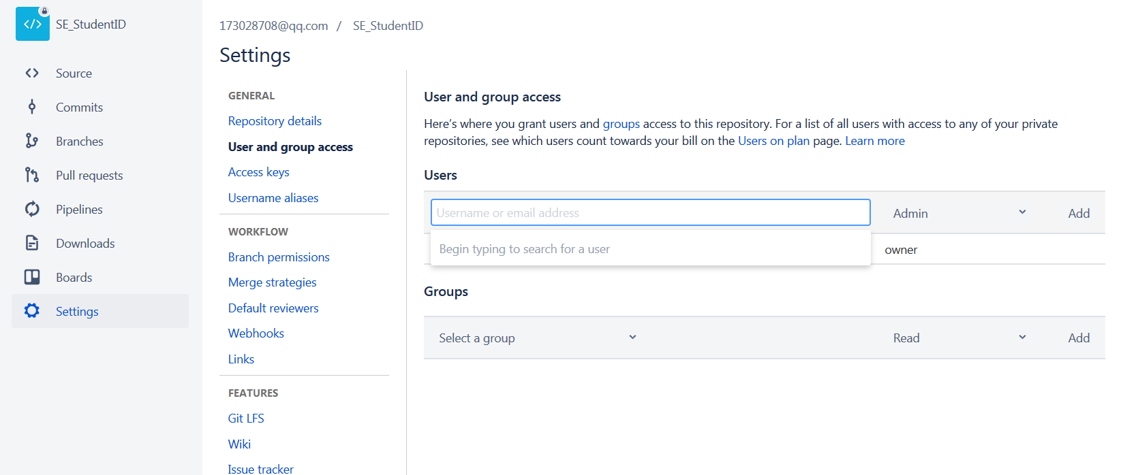
代码管理——代码规范评审

Slide 29
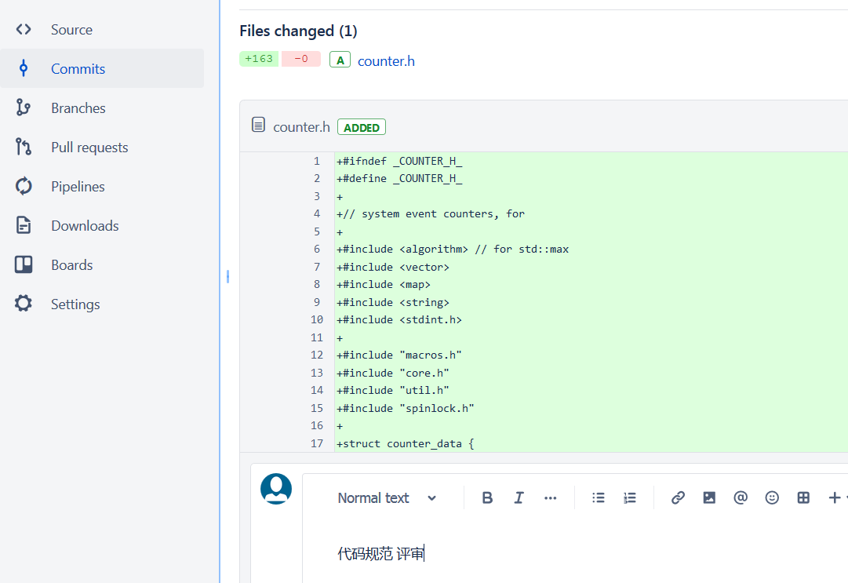
代码管理——代码规范评审
在违法代码规范的地方，书写评语

Slide 30
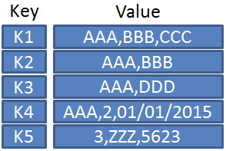
课程项目说明
基于内存的Key-Value存储系统
存储了一组记录
每个记录包括两部分：key，value
通过key，查询，更新，删除记录
和关系数据库区别
无需预先定义scheme
课后阅读
https://en.wikipedia.org/wiki/Key-value_database

Slide 31
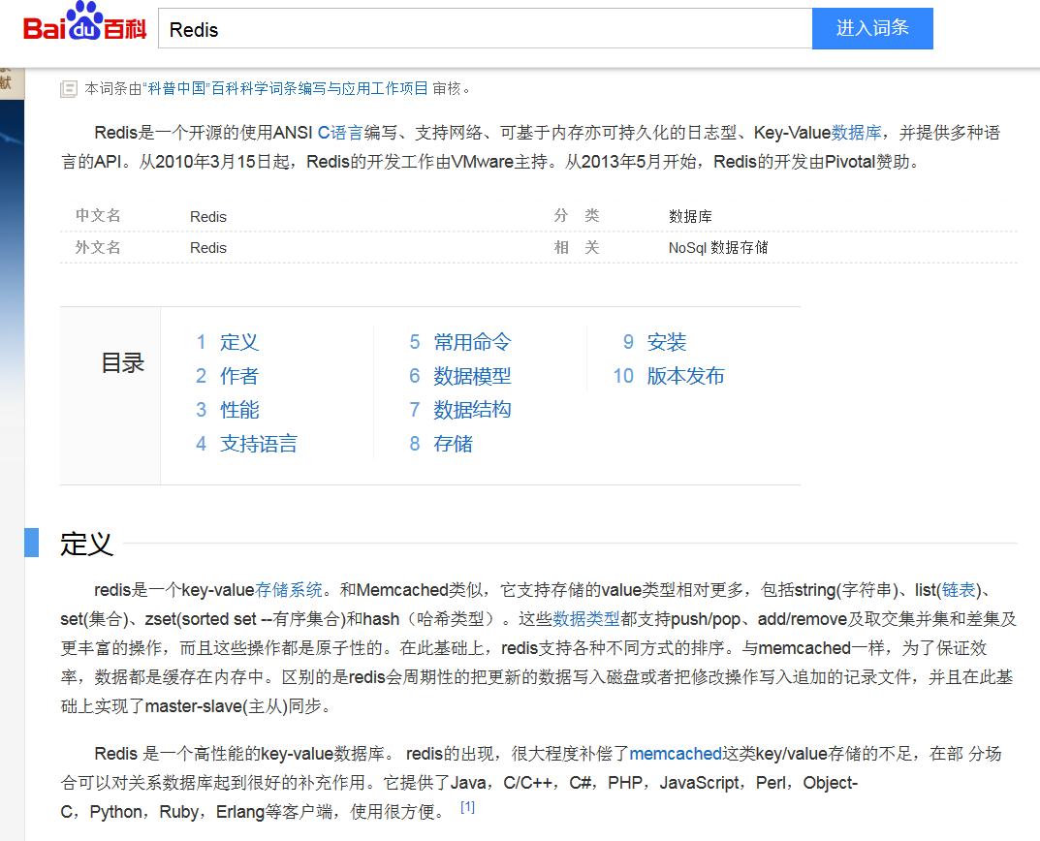
Redis

Slide 32
课程项目说明
分组 (3人一组)
基本要求
基于Hash 实现，支持持久化；支持CRUD 操作，以及多种数据类型。
本周任务
熟悉背景
什么是key-value系统
完成需求分析
系统的功能需求，性能需求，可靠性需求
对外接口
项目命名

